Slide 1
Polymorphismus, Typen
Notes:
Willkommen!
Sämtliche Notizen sind nur zur Unterstützung für den Trainer gedacht.

Slide 2
Variablentyp vs. Laufzeittyp
Mensch mensch = new Mensch()
Variablentyp variablenbezeichner = new Laufzeittyp()
Der Variablentyp bestimmt den Typ einer Variablen und dadurch deren möglichen Inhalt
Der Laufzeittyp bezeichnet den Typ eines Objekts und kann über die Methode .GetType()erfragt werden

Slide 3
Polymorphismus
ist die „dritte Säule der OOP“ (Kapslung, Vererbung, Polymorphismus)
griechisch für „Vielgestaltigkeit“
Objekte abgeleiteter Klasse können immer als Objekte der Mutterklassen betrachtet werden

Slide 4
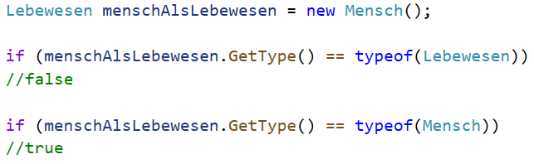
Typtest durch GetType und typeof-Operator
durch „.GetType()“ wird der Laufzeittyp eines Objektes ermittelt
der typeof Operator ruft die System.Type-Instanz für einen Typ ab

Slide 5
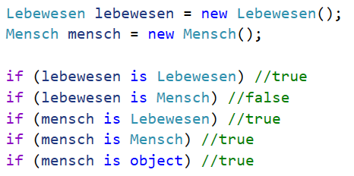
Typtest durch is-Operator
der is-Operator prüft ob der Laufzeittyp mit einem angegebenen Typ kompatibel ist
gibt „true“ zurück, wenn das Objekt auch als der erfragte Typ betrachtet werden kann / wenn eine Ableitung existiert

Slide 6
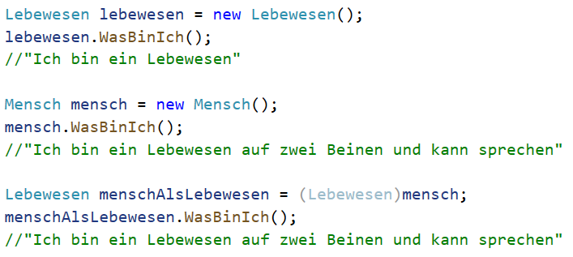
virtuelle Member
es wird immer auf den Member der jeweiligen Instanz zugegriffen
die Instanz kann auch in die Basisklasse gecastet werden, der Aufruf geschieht dennoch auf die eigentliche Instanz
in Basisklasse casten ergibt Sinn, wenn mehrere Objekte unterschiedlicher abgeleiteter Klassen verarbeiten werden
Notes:
bspw. Form = kreis/dreieick/etc.

Slide 7
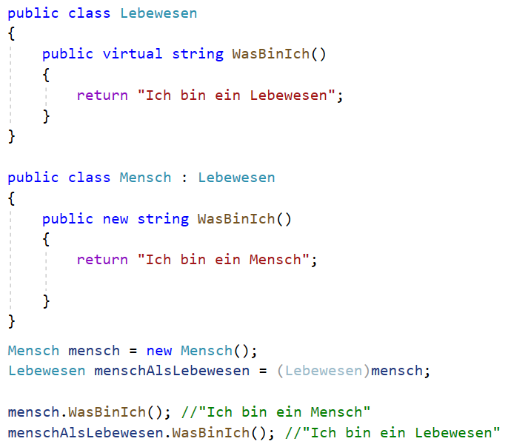
Ausblenden von Basisklassenmembern
Member aus der Basisklasse können auch ausgeblendet werden
das Schlüsselwort „new“ vor den Rückgabewert setzen und den gleichen Membernamen verwenden
wenn eine Instanz in die Basisklasse gecastet wird, kann diese nun nicht mehr auf das neue Member zugreifen

Slide 8
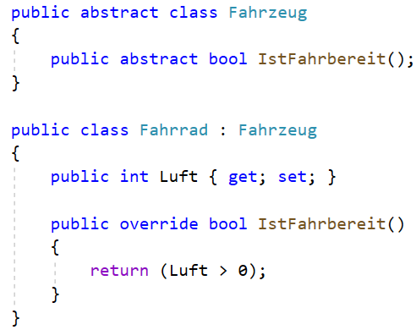
abstrakte Member und Klassen
sind nur Signaturen und geben den Aufbau vor, können aber nicht selber initialisiert werden
müssen von abgeleiteten Klassen überschrieben werden
wenn ein Member abstrakt sein soll, muss die Klasse als abstrakt markiert werden

Slide 9
abstrakte Member und Klassen
können nicht „sealed“ verwenden, da sie sich gegenseitig ausschließen
eine abgeleitete Klasse muss alle abstrakten Member implementieren
abstrakte Methoden haben keinen Körper sondern werden nur deklariert

